Slide 1
Die Schweiz
Luka Rončević,7.c

Slide 2
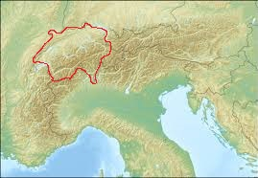
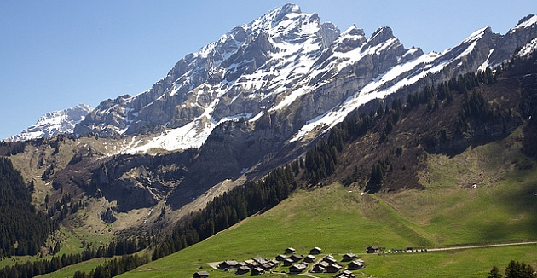
Die Schweiz im Europa
-Die Schweiz ist ein klein und schön Land.
-Die Schweiz liegt in den Alpen in der Mitte Europas.

Slide 3
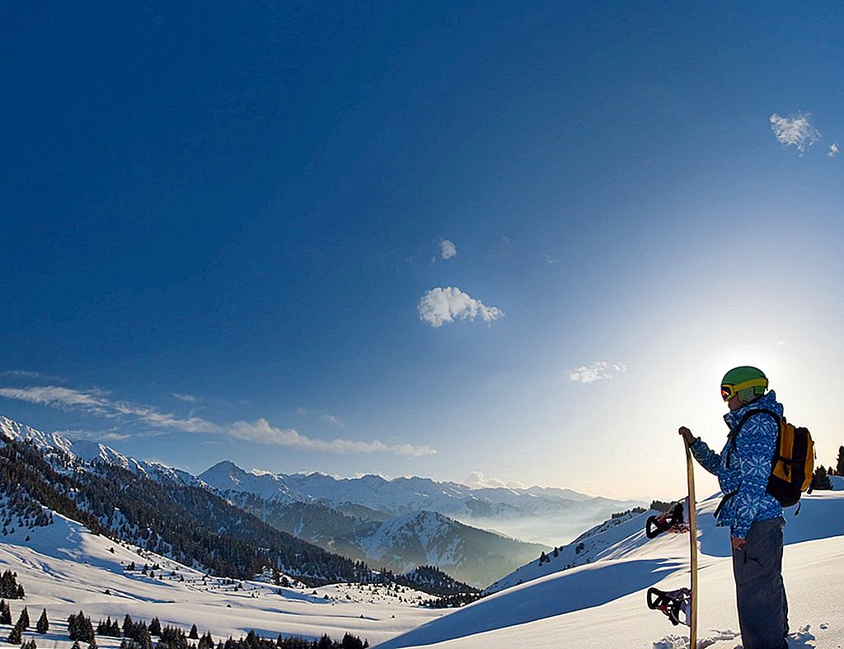
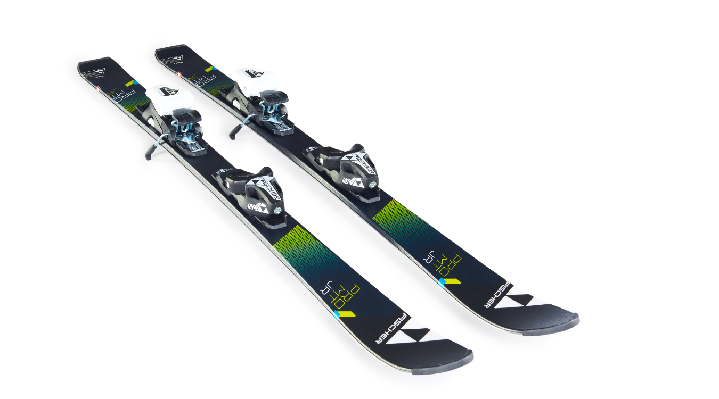
Klima und Erleichterung in Die Schweiz
-Die Landschaft ist interessant mit hohen Bergen, Gletschern,..
- Es herrscht ein Alpenklima-mit viel Schnee im Winter und kühlem Sommer.
-In der Schweiz gibt es viele Schiorte.

Slide 4
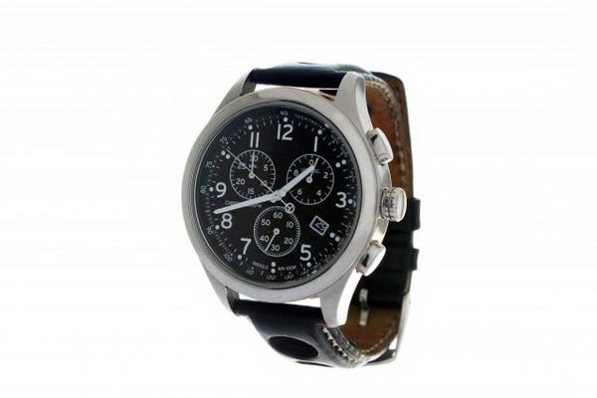
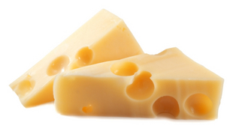
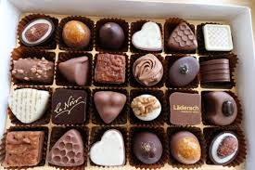
Die Schweizer Produkten
-Auf den Almen gibt es viele Kühe und die Milchproduktion spielt eine bedeutende Rolle.
-Die Schweiz ist für Schokolade, Käse (Emmentaler) und Präzisionsuhren bekannt.

Slide 5
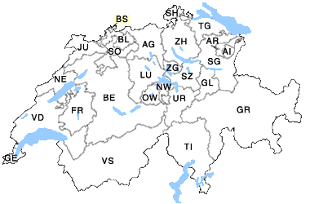
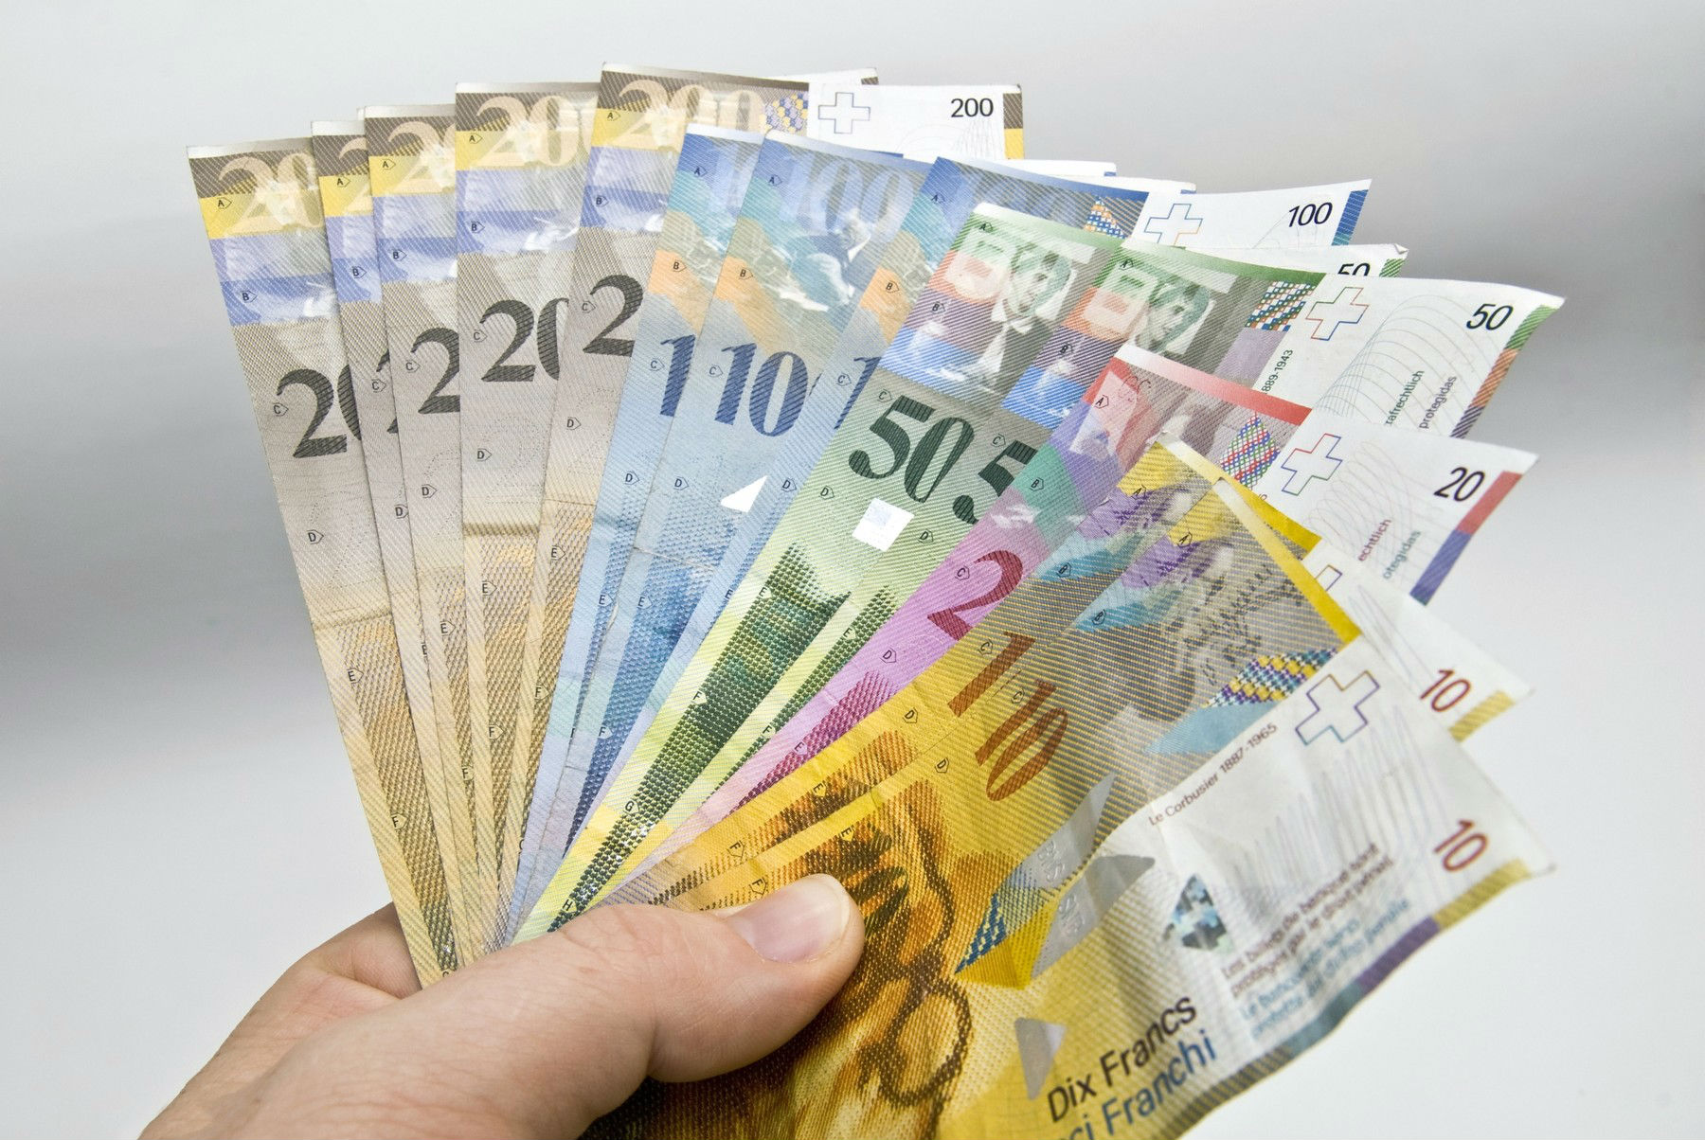
Die Schweizer Währung und Sprachen
-Seit dem Jahr 1815 ist die Schweiz ein neutrales Land.
- Die Schweiz besteht aus 23 Kantonen.
-Die Schweizer bezahlen mit Franken.
-In der Schweiz spricht man vier Sprachen: Deutsch, Französisch, Italienisch und Rätoromanisch

Slide 6
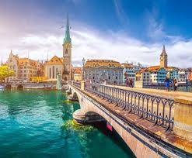
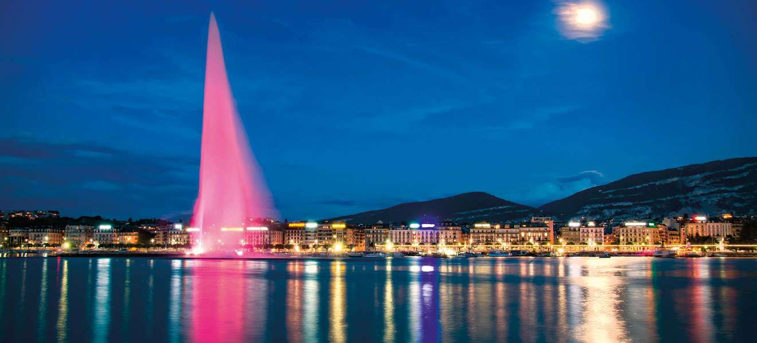
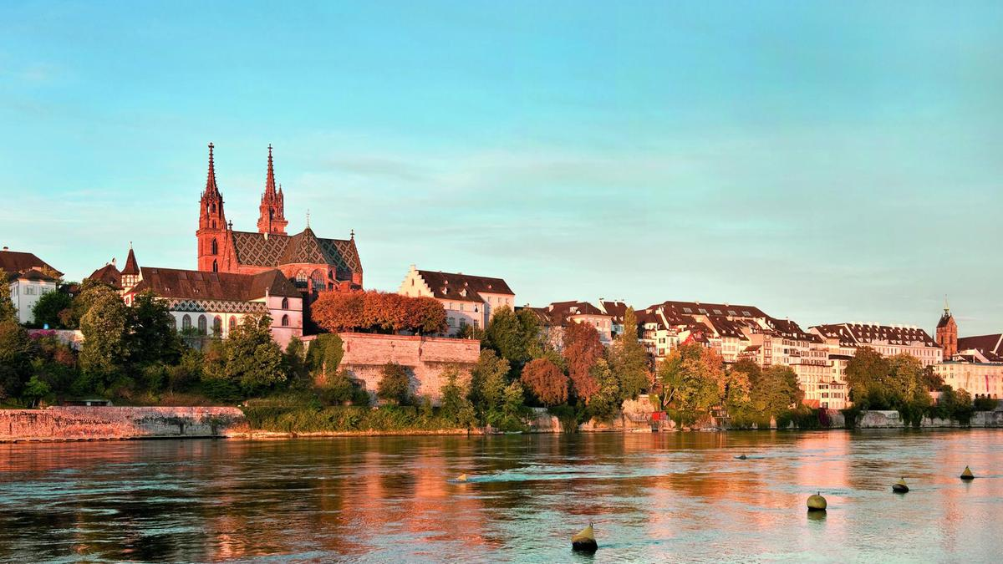
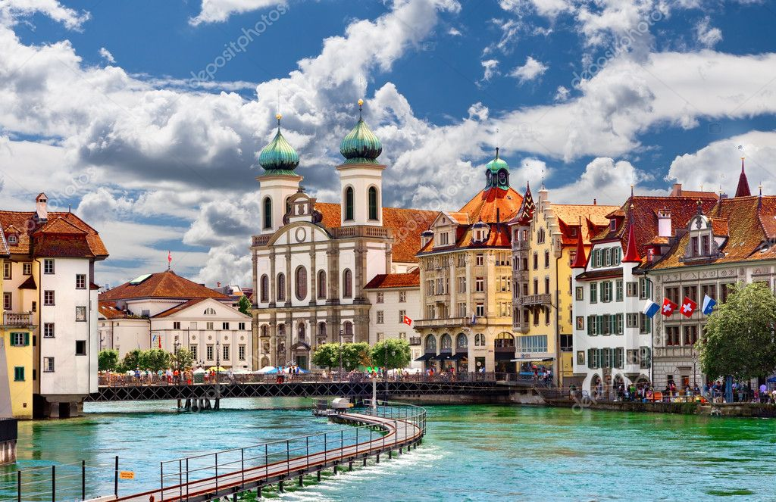
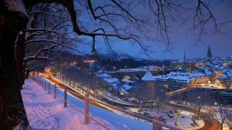
Die Schweizer Städte
-Einige bedeutende Schweizer Städte sind Zürich, Genf (der Sitz des internationalen Roten Kreuzes),Basel und Luzern.
-Bern ist die Hauptstadt.

Slide 7
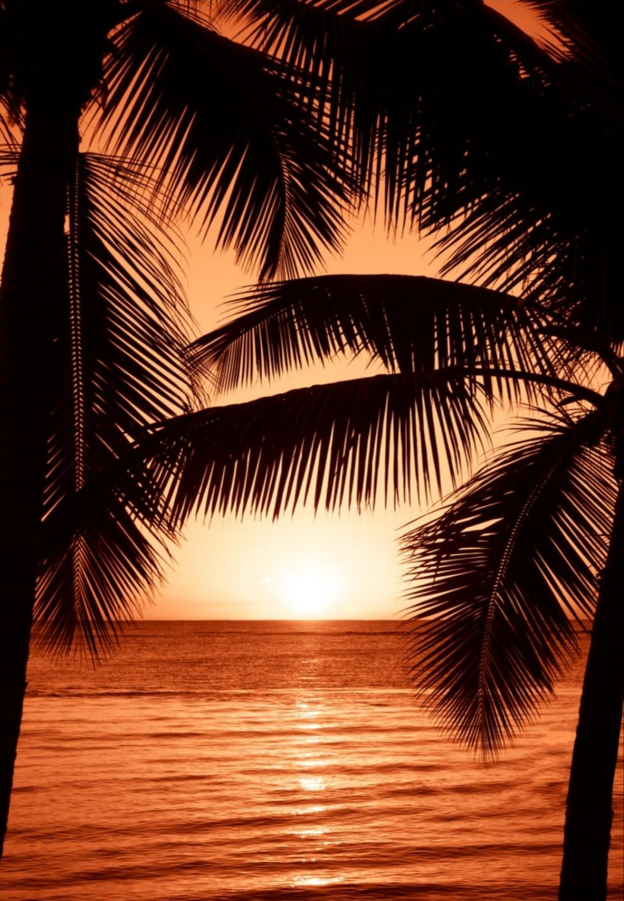
Das Ende

Slide 8
http://www.svjetskiputnik.hr/images/repository/articles/pic580/countries/2878_gryon_630_flickr_by_duncan_rawlinson.jpg
https://upload.wikimedia.org/wikipedia/commons/thumb/c/c0/Alps_location_map.png/400px-Alps_location_map.png
https://www.tripnholidays.com/wp-content2/grindelwald_mini-623727a59
https://coolinarika.azureedge.net/images/_variations/1/0/108cf7aa46d6e1c9847c6155ddf83972_listing_l.jpg?v=1
https://youtu.be/YuPzpoC3QNc
https://youtu.be/lEi_XBg2Fpk
https://www.srbijadanas.com/sites/default/files/a/t/2015/02/24/franak.jpg
https://www.google.com/search?q=zurich&rlz=1C1RLNS_hrHR827HR827&source=lnms&tbm=isch&sa=X&ved=0ahUKEwjEkdqO1frfAhWKDuwKHaZ6Ay4Q_AUIDigB&biw=1920&bih=920#imgrc=Qu0yFtnusPQY4M:
https://www.falstaff.ch/fileadmin/_processed_/csm_geneva-jet-d-eau-2640_82e8e2913e.jpg
https://www.thenational.ae/image/policy:1.728516:1525792639/Basel.jpg?f=16x9&w=1200&$p$f$w=1c01e21
https://st.depositphotos.com/1000172/3286/i/950/depositphotos_32865633-stock-photo-luzern.jpg
https://www.bern.com/assets/images/3/bern-im-winter-69362f53.jpg
https://i.cdn.nrholding.net/31813207/450/450

